Slide 1
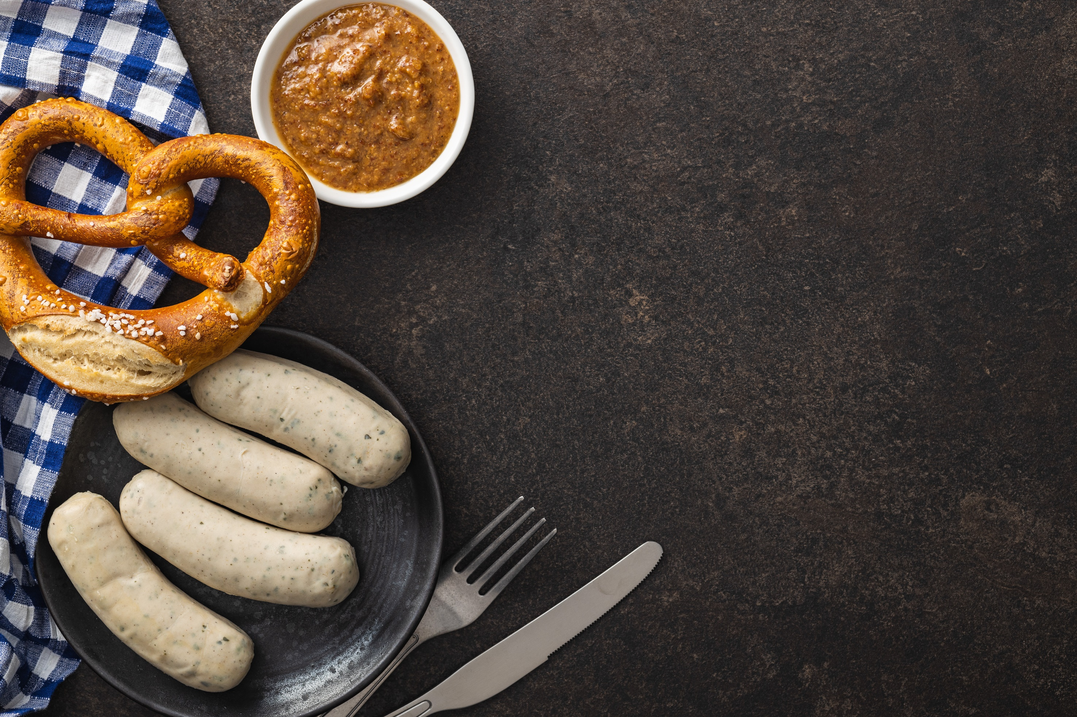
HERZLICH WILLKOMMEN
ZUM 4.
WEISSWURST UND TECHNIK

Slide 2
AGENDA
>> Das Beste in Serie: Bekannte Baugruppen
Stefan Schöfegger
>> Damit der Funke (nicht) überspringt: ESD
Reinhard Schmeitzl
>> Ein Blick auf die Welt: Kameras
Stefan Hager
--- Pause 10 Min
>> Innovation für Alle - Innovation von Allen
Mario Salhofer
>> Neue Software braucht das Land: GELin Release
Henri Roosen
>> Geheimes Wissen: Bücher
Alfred Fuchs

Slide 3
INNOVATION
VON ALLEN
EIN VERSUCH

Slide 4
In·no·va·ti·on
/ɪnovaˈt͜si̯oːn,Innovatión/
= die wirtschaftlich erfolgreiche Umsetzung von neuen Ideen.
Ideen die unserer Zeit voraus sind!

Slide 5

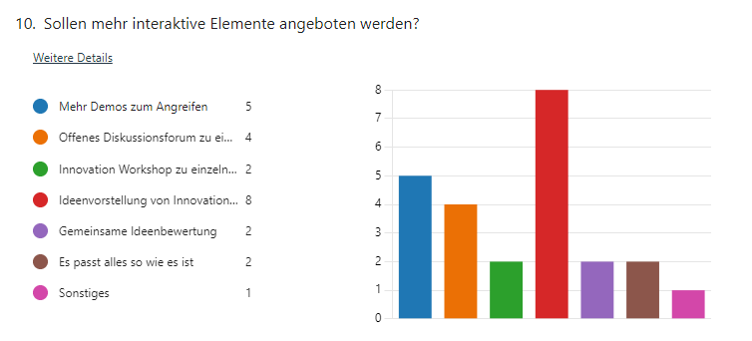
Mehr Ideenvorstellung und
breites Innovationsforum wird
gewünscht!
Quelle: Umfrage zu den letzten WW&T

Slide 6
Brezn Brainstorm
Die Lösung?

Slide 7
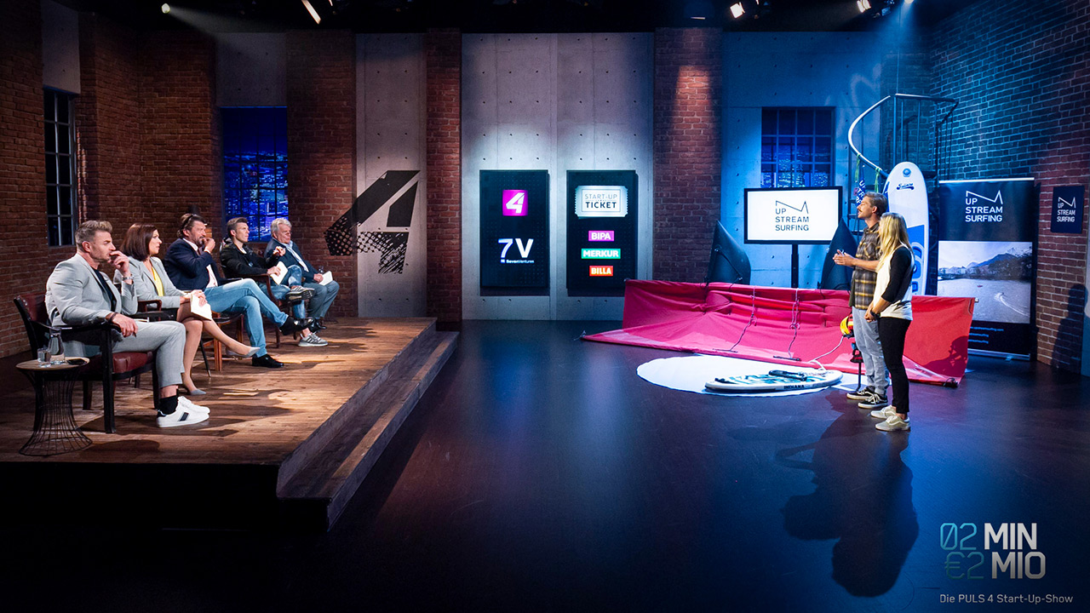
Brezn Brainstorm
Wer kennt dieses Format?

Slide 8
Das Format…
…bietet den Teilnehmern eine großartige Plattform, um ihre Ideen einem breiten Publikum vorzustellen und Investitionen zu erhalten:
  Eine Idee oder Produkt vor einer Fachjury (Investoren) vorstellen
  2 Minuten Zeit zu präsentieren und überzeugen
  Fragen der Investoren zu den Details
  Investitionsangebot (bis 2 Mio) + Verhandlung

Slide 9
2 Minuten 5 Minuten

Slide 10
2 Minuten 5 Minuten
2 Millionen 200 Stunden

Slide 11

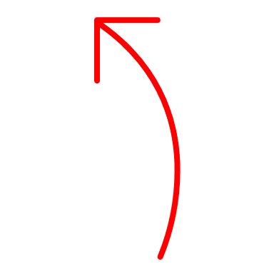
Präsentationszeit in WW&T
2 Minuten 5 Minuten
2 Millionen 200 Stunden
Arbeitszeit für Ideenumsetzung

Slide 12

INNOVATIVE IDEE HABEN
ANMELDEN
PRÄSENTIEREN
STUNDEN BEKOMMEN
UMSETZEN

Slide 13

JEDER DARF
IDEEN EINBRINGEN,
NIEMAND MUSS!

Slide 14








Der Innovations-Ideen Canvas
Warum hilft uns meine Idee
Was ist der Mehrwert
Wem ist dadurch geholfen
Meine Idee ist
Hier die Beschreibung der Innovationsidee einfügen
Selbstbewertung
Externer oder Interner Nutzen
Technisch Innovativ
Kosten / Nutzen
Nachhaltigkeit
Ressourceneinsatz
Ich benötige XX Stunden für die Umsetzung
Aus folgenden Bereichen oder konkrete Personen benötige ich.
Folgende Sachmittel benötige ich.
Erfolgskriterium
Wie erkenne ich das meine Idee funktioniert?
Das Ergebnis wird
Durch die Umsetzung im Rahmen meines Stundenkontingents erreiche ich folgendes Ergebnis
z.B. Prototyp, Präsentation, Proof of Concept,...
Zeitplan
Folgender Zeitplan ist
realistisch für die Umsetzung notwendig
Das langfristige Ergebnis kann sein
Wenn die Umsetzung erfolgreich war
ist das langfristige Ziel folgendes.

Slide 15








Der Innovations-Ideen Canvas
Warum hilft uns meine Idee
Meine Idee ist
Selbstbewertung
Externer oder Interner Nutzen
Technisch Innovativ
Kosten / Nutzen
Nachhaltigkeit
Ressourceneinsatz
Erfolgskriterium
Das Ergebnis wird
Zeitplan
Das langfristige Ergebnis kann sein

Slide 16
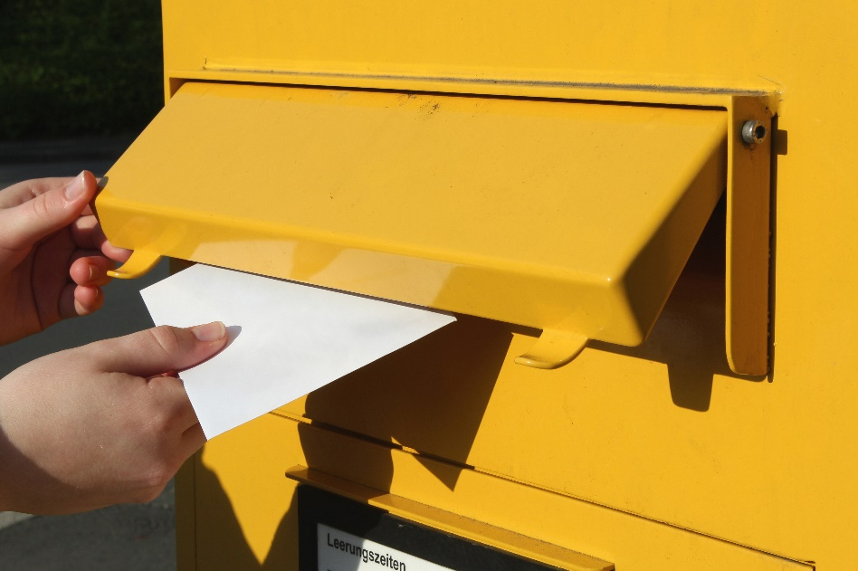
Die Anmeldung
Überlegen (selbst oder im Team)
Canvas ausfüllen
Innovation >> sichere Umsetzung
An mario.salhofer@ginzinger.com
bis 2 Wochen vor WW&T schicken
Möglichkeit zur Durchsprache und Coaching vorab

Slide 17
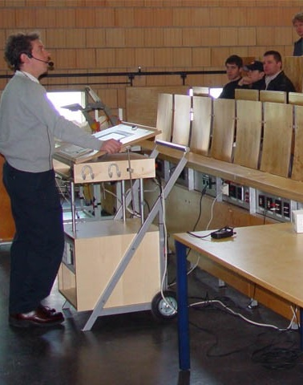
Präsentation in WW&T
Alleine, im Team oder Stellvertreter
Stil der Präsentation ist frei
5 Minuten max.
10 Minuten Diskussion im Plenum
Danach Detailbesprechung

Slide 18

WIE GEHTS WEITER?
  3-4 Juroren bewerten konstruktiv eure Innovationen (5+10 min)
  Maximal 200h für Umsetzung
  Ergebnisse werden (als Präsentation oder Prototyp) in WW&T vorgestellt
  Fortführung der Idee abhängig vom Ergebnis

Slide 19
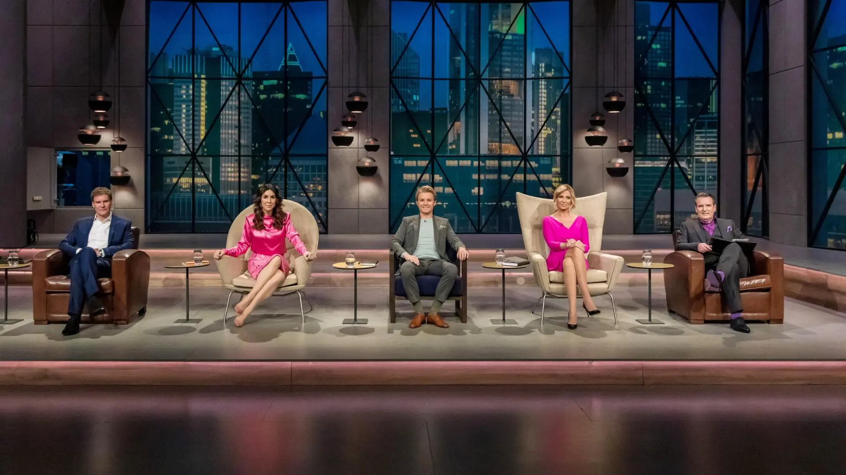
Die Juroren
  Geben konstruktive Kritik
    >> Gute, innovative Idee ist im Fokus
  Vergeben je bis zu 200 Stunden Umsetzungsbudget
    >> je nach Einschätzung
  Kriterien sind wie im Canvas
    >> FOKUS auf INNOVATION - keine KVP Themen
  Klären nach der Präsentation mit euch die Rahmenbedinungen
    >> Ressourcen, Ergebnis, Zeitplan,…

Slide 20

Umsetzung
Im Rahmen der vom Juror/Sponsor vorgebenen Bedingungen
Ergebnis kann Prototyp, Proof of Concept, Präsentation, etc. sein
Keine Angst vor
Präsentation im nächsten WW&T
  Was haben wir gelernt?
  Auch durch Misserfolg lernen wir!

Slide 21
Umsetzung
Nach erfolgreicher Umsetzung kann die Innovationsidee:
  Fertig umgesetzt sein
  als Projekt weitergeführt,
  in Technologieroadmap aufgenommen oder
  auf späteren Zeitpunkt vertagt werden

Slide 22
JEDE|R DARF MITMACHEN!
1
AN-MELDUNG [CANVAS]
2
BEWERT-UNG [JUROREN]
3
UMSETZ-UNG [TEAM| ALLEIN]
PRÄ-SENTATION [WW&T]
4

Slide 23
Deine Idee für unsere Zukunft!
>> Jetzt mitmachen!

Slide 24
https://www.forbes.com/sites/roncarucci/2019/10/14/microsofts-chief-people-officer-what-ive-learned-about-leading-culture-change/#27b97ee6410d
https://www.inc.com/scott-mautz/microsoft-ceo-satya-nadella-says-this-1-thing-unlocks-employee-greatness-its-why-microsoft-is-winning-again.html

